Slide 1

3. Using Open Source SW
Hyunchan, Park
https://github.com/hyunchan-park/osscourse
Division of Computer Science and Engineering
Chonbuk National University

Slide 2
Humanism OSS

Slide 3
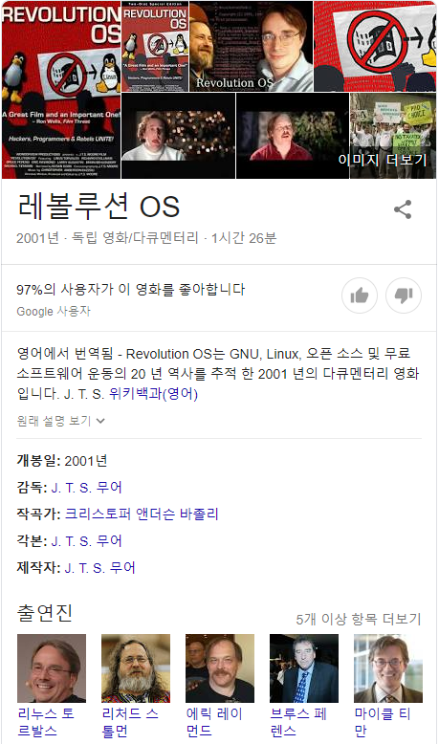
개인 과제 #2 (명절을 맞이하여..)
영화보고 후기 쓰기
https://youtu.be/4ZHloJVhcRY
1.25 배속으로 보면 1시간
A4 1장 이내
제목, 학번, 이름 간단히 기재
워드 기본 서식 그대로 사용
기한: 9/15 (일) 23:59
지각 감점: 5%p / day
3주 내 제출해야 함
제출: LMS 시스템
“과제 1”

